Slide 1

STATYSTYCZNA ANALIZA DANYCH
VI semestr studiów inżynierskich w PJWSTK, 2015/2016
Cel wykładu - poznanie podstaw analizy danych
statystyka opisowa
modelowanie probabilistyczne
wnioskowanie statystyczne

Slide 2
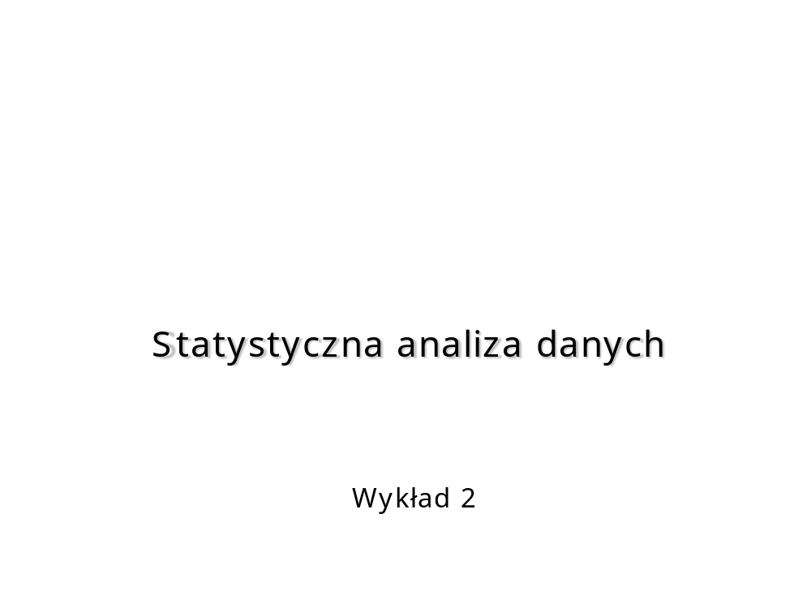
Statystyczna analiza danych w praktyce
Wykład 4

Slide 3
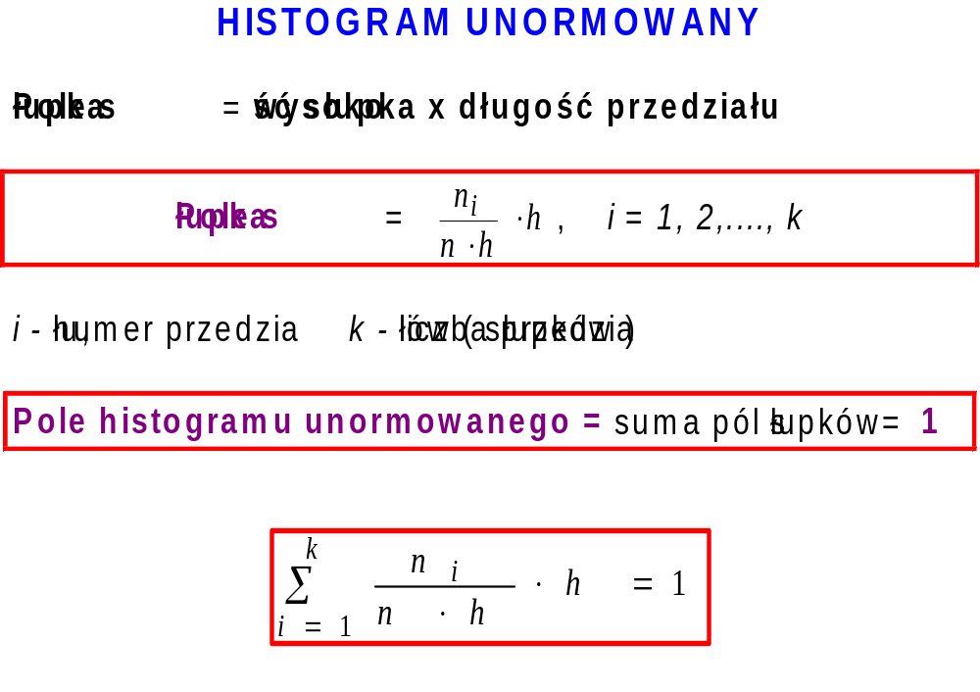

Slide 4
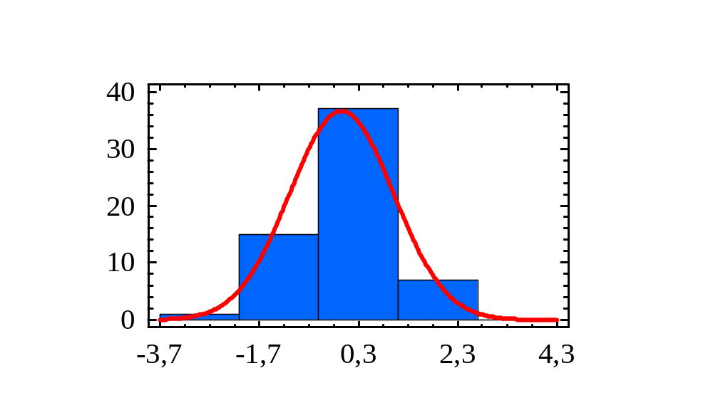
STATYSTYKA OPISOWA

Slide 5
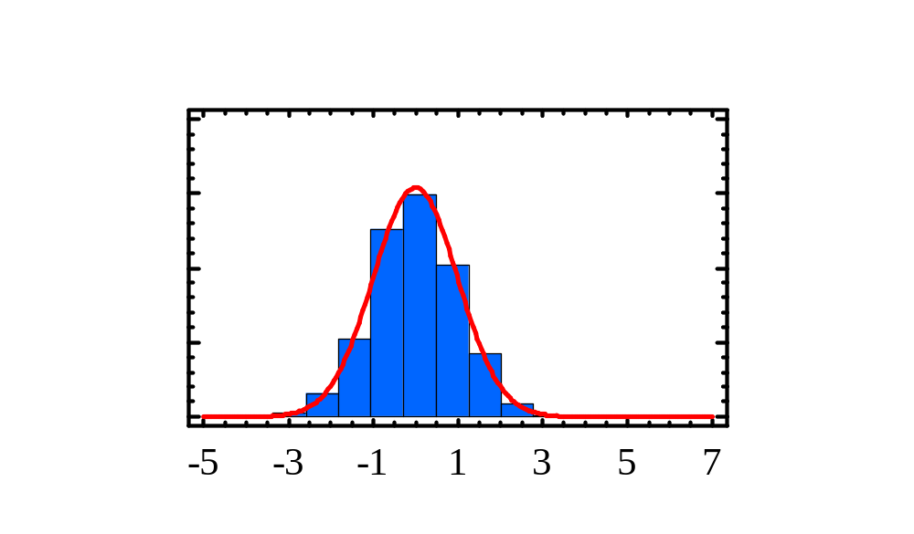
STATYSTYKA OPISOWA

Slide 6
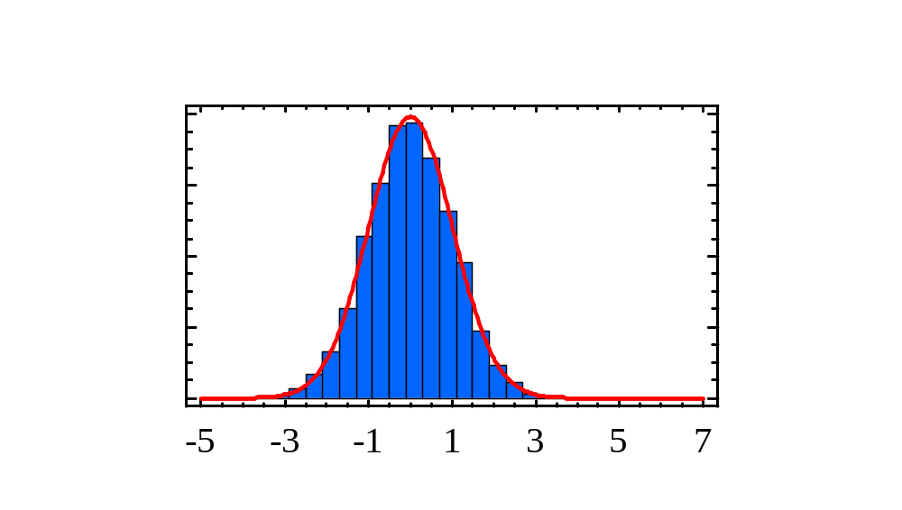
STATYSTYKA OPISOWA

Slide 7
Wykres funkcji gęstości rozkładu
0.15
0.10
0.05
100 000 pomiarów
70 przedziałów
0.00
0
2
4
6
8
10
12
14

Slide 8
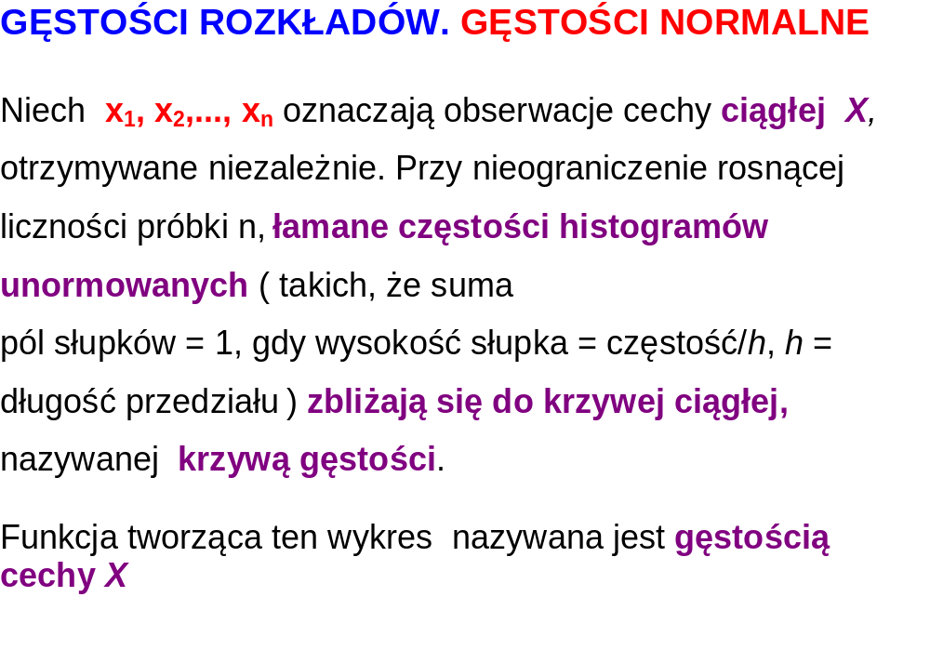

Slide 9
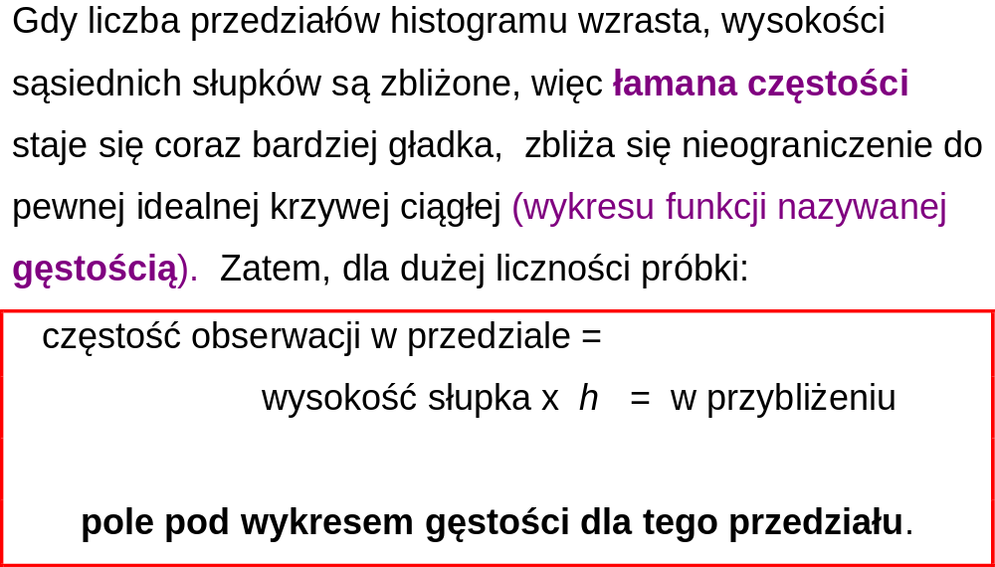
Pole pod krzywą gęstości = 1

Slide 10
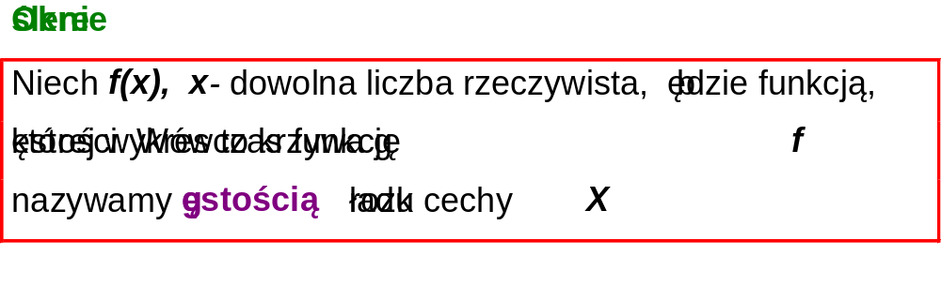
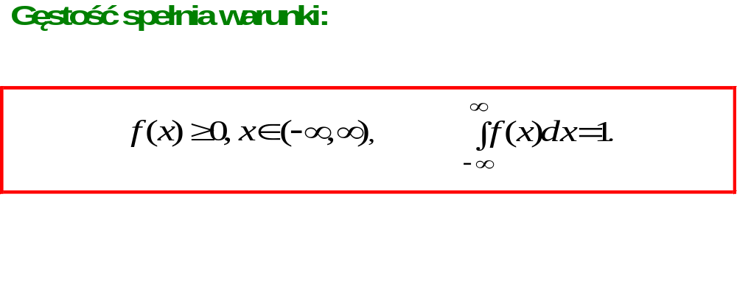

Slide 11
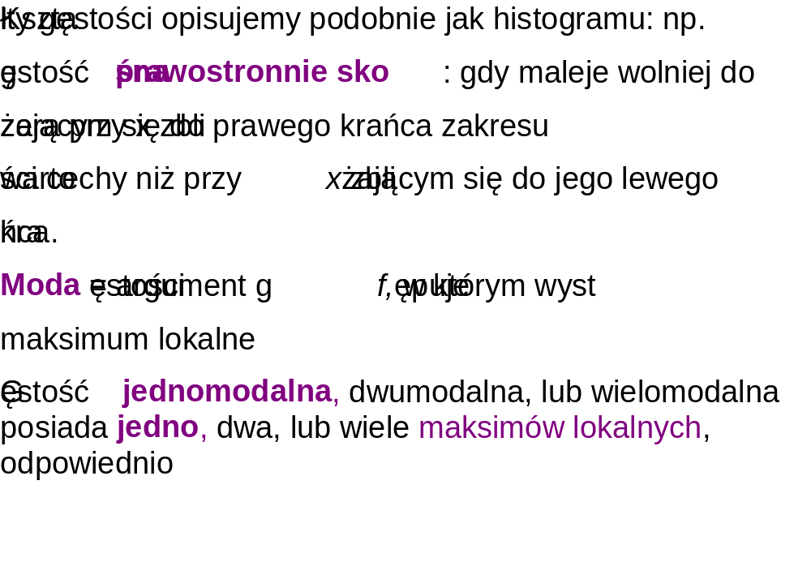

Slide 12
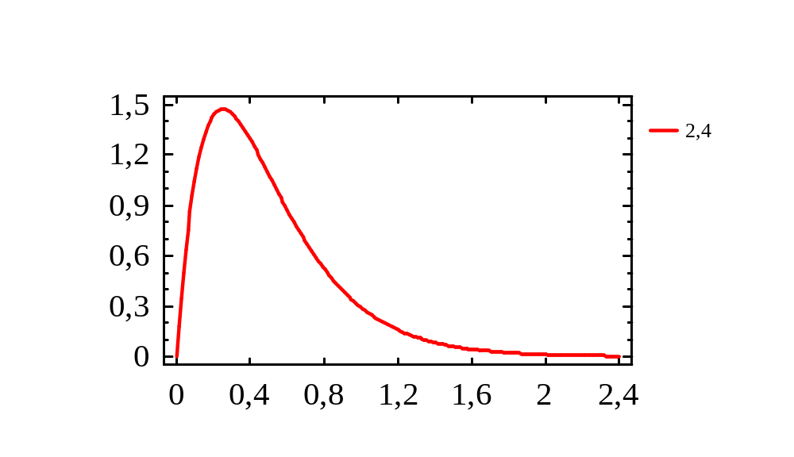
Wykres gęstości jednomodalnej, prawostronnie skośnej

Slide 13
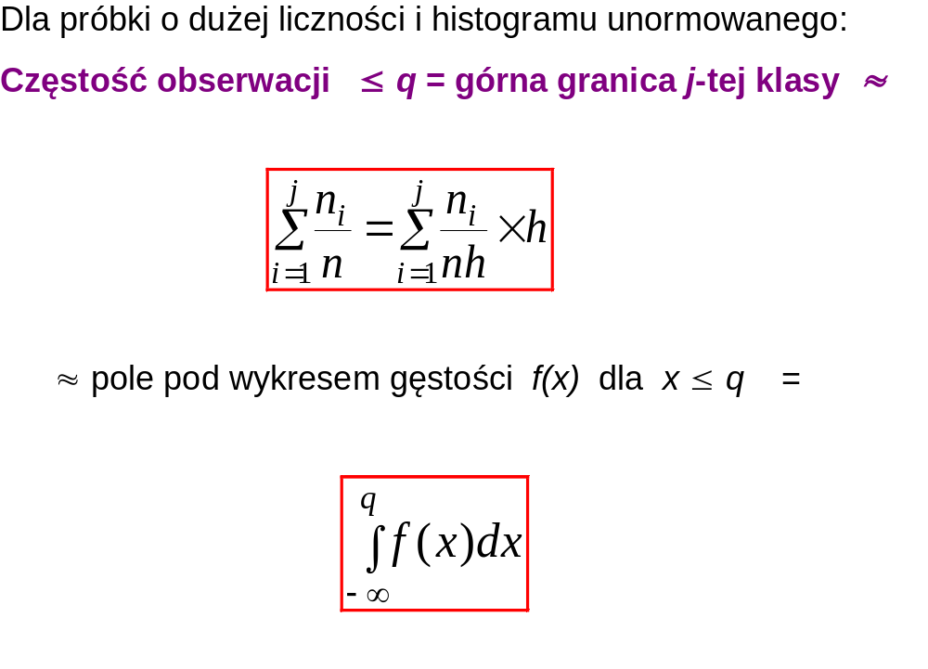

Slide 14
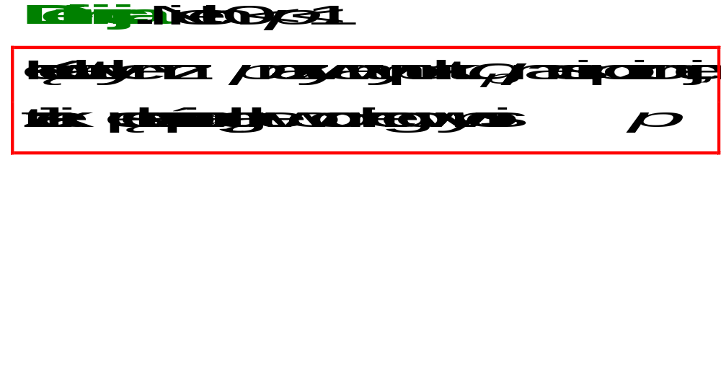
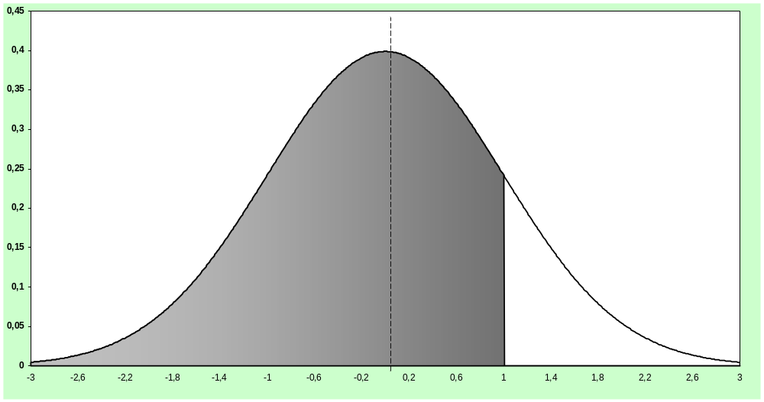
0,84
Pole zacieniowane = 0,84. Zatem kwantyl rzędu 0,84 = 1.

Slide 15
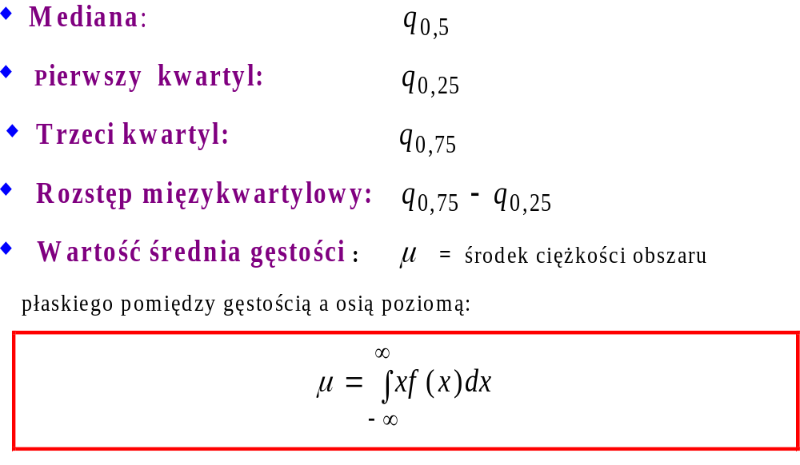
Parametry gęstości

Slide 16
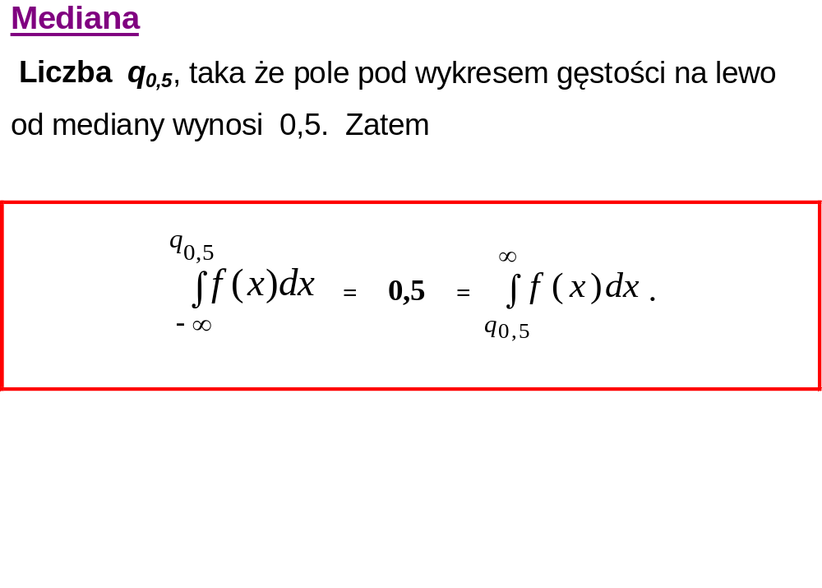

Slide 17

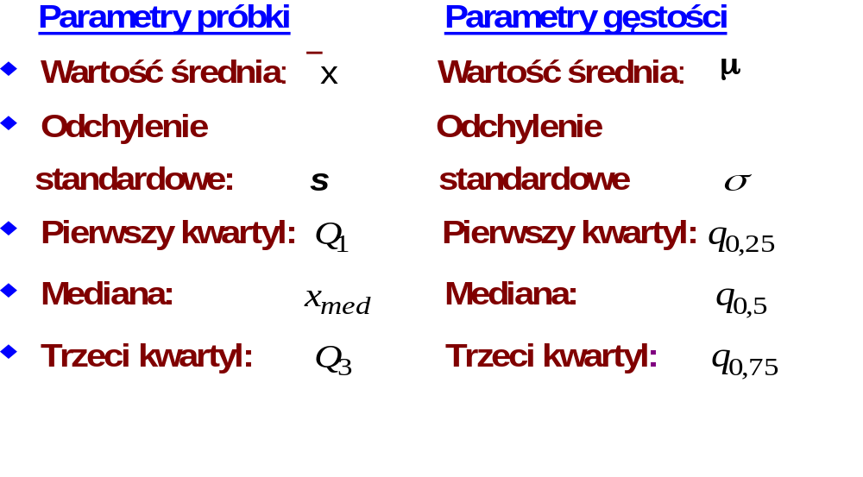

Slide 18
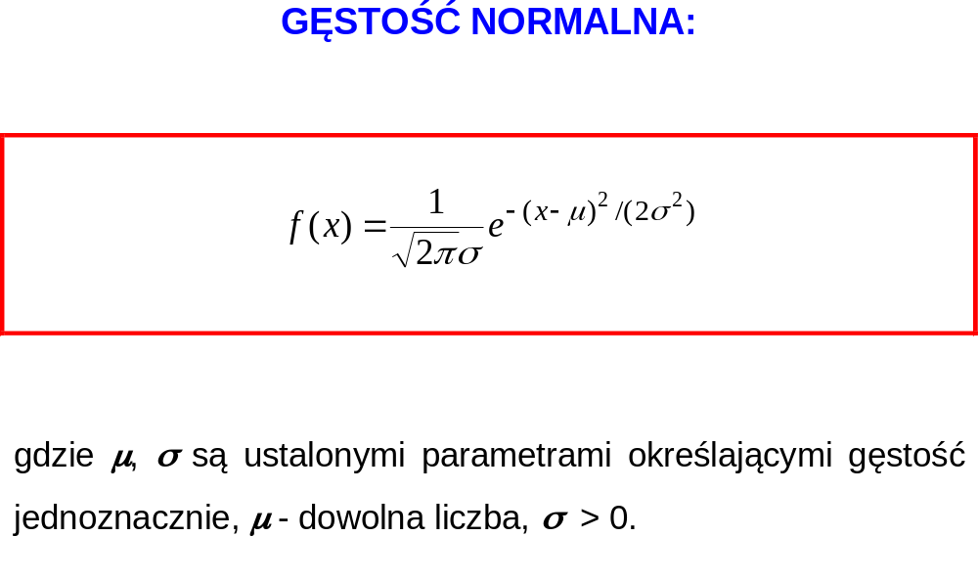


Slide 19
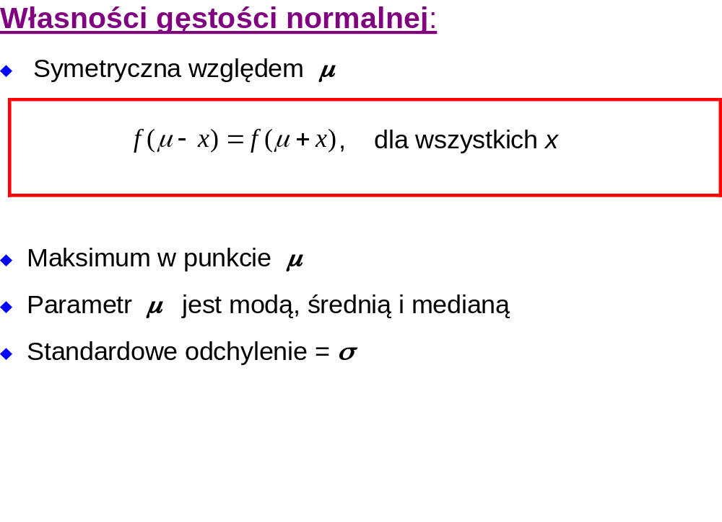

Slide 20
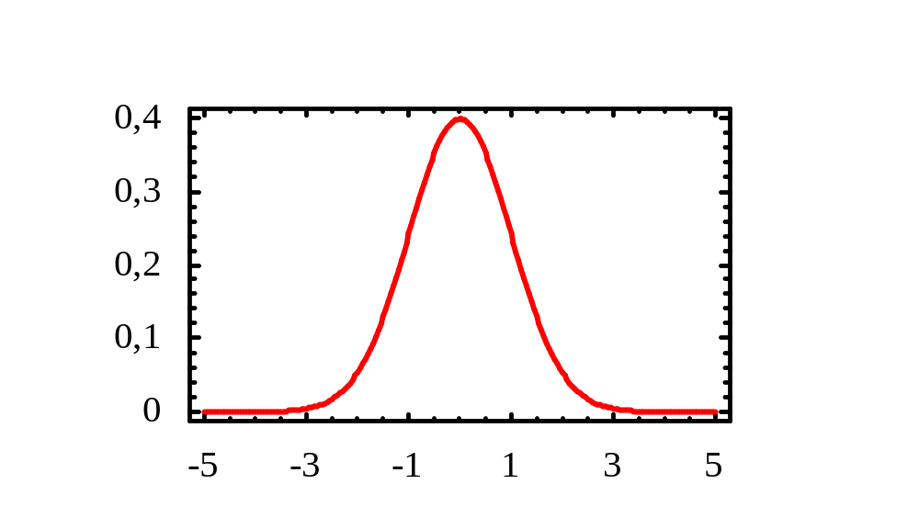
GĘSTOŚĆ NORMALNA N(0,1)

Slide 21
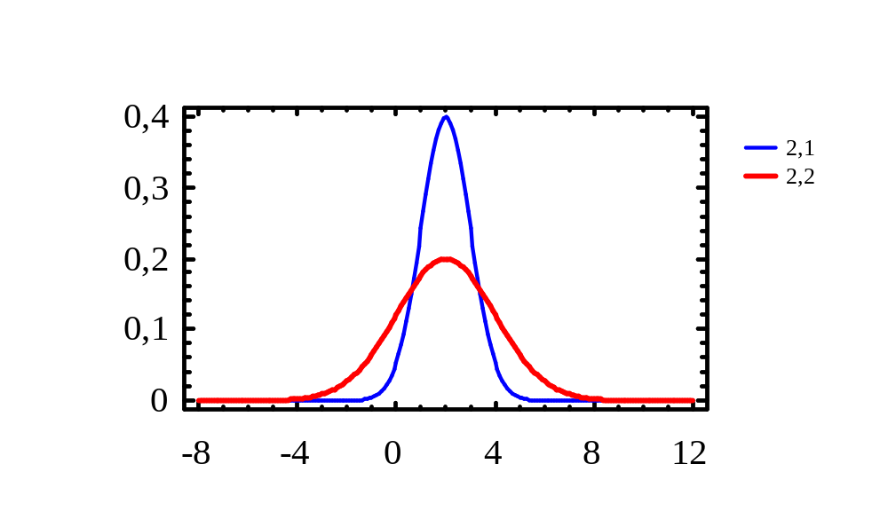
Wykresy gęstości normalnych N(2,2) oraz N(2,1)

Slide 22
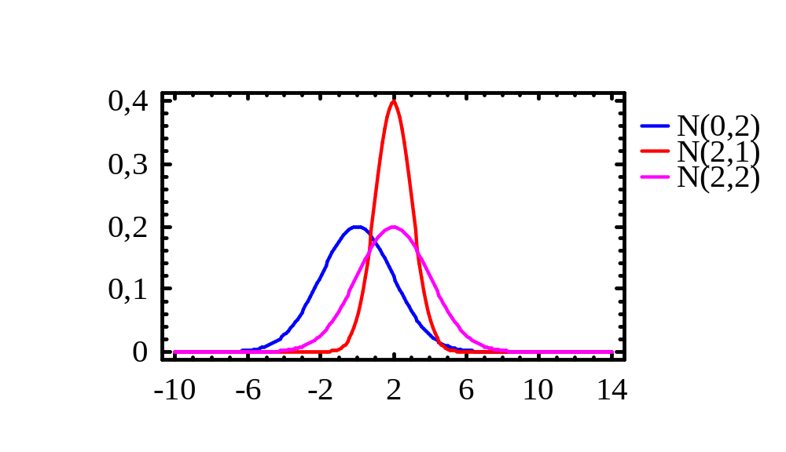
Wykresy gęstości normalnych

Slide 23
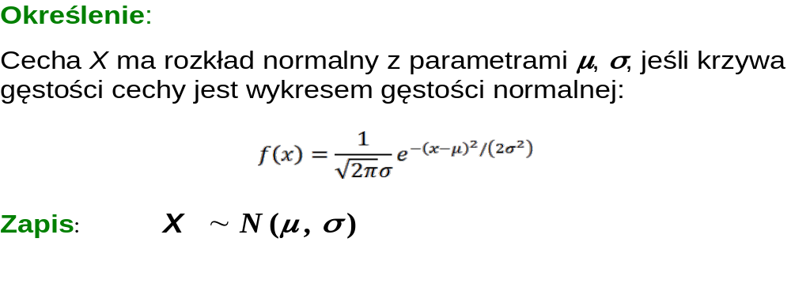
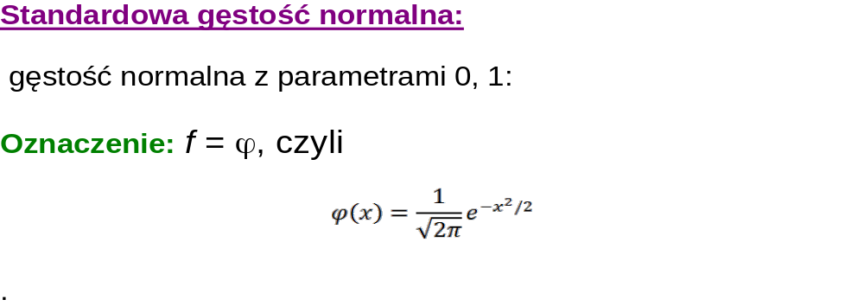

Slide 24
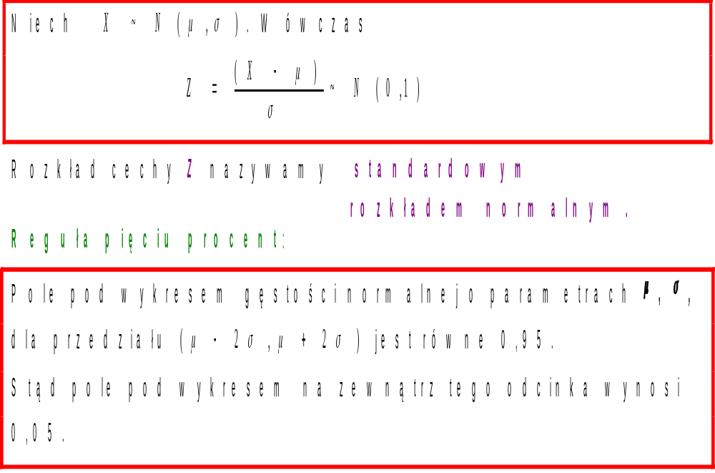
Standaryzacja

Slide 25
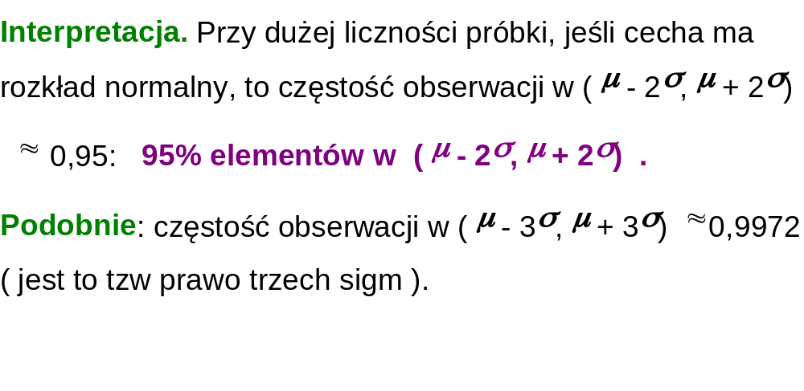

Slide 26
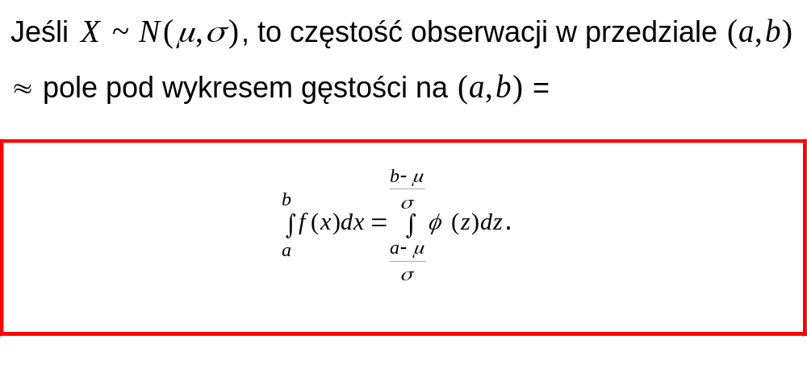
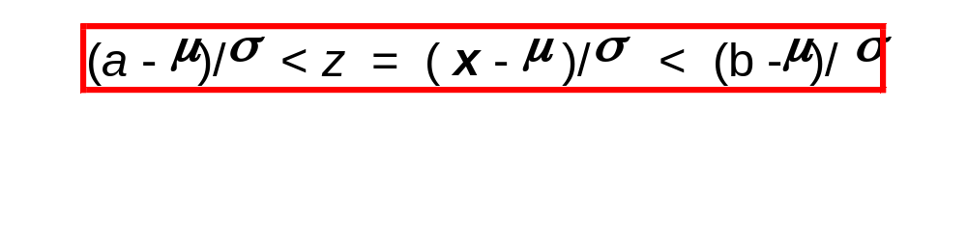
0 < x < b:

Slide 27
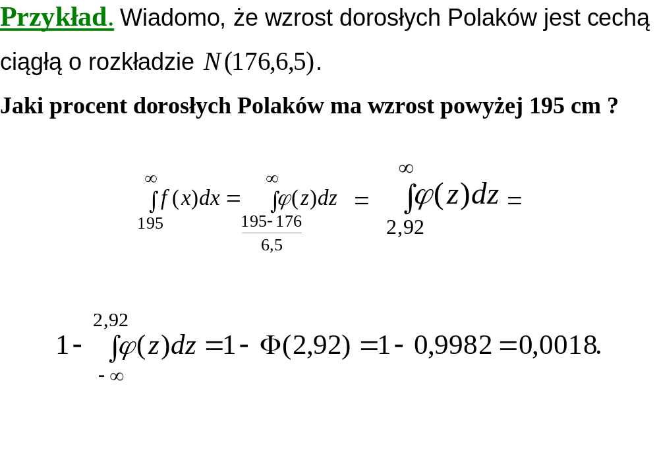

Slide 28
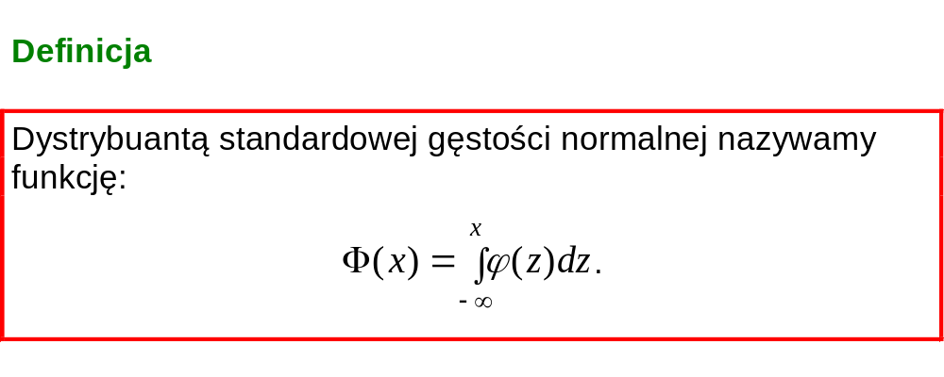
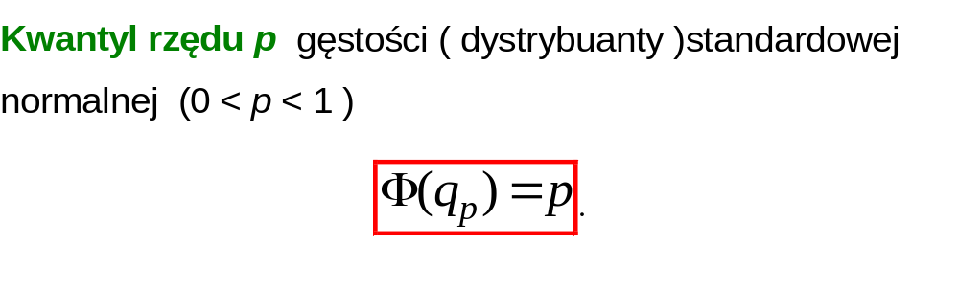

Slide 29
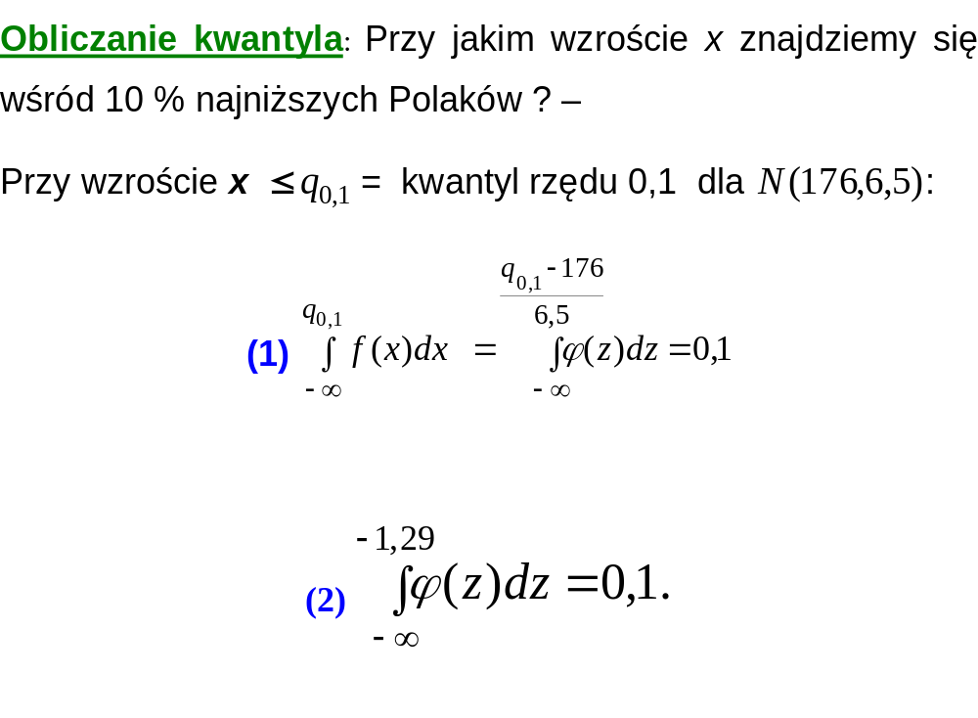

Slide 30
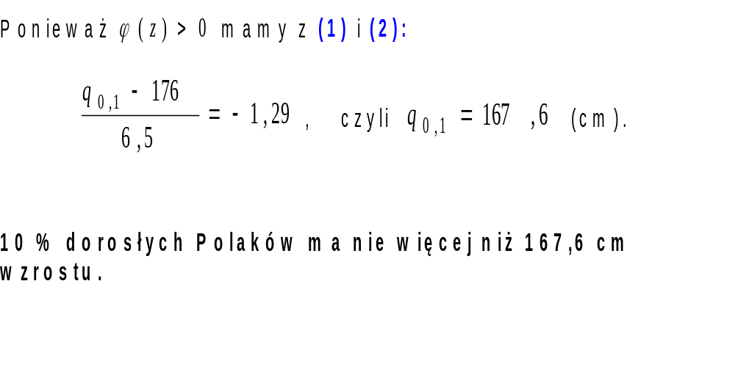

Slide 31
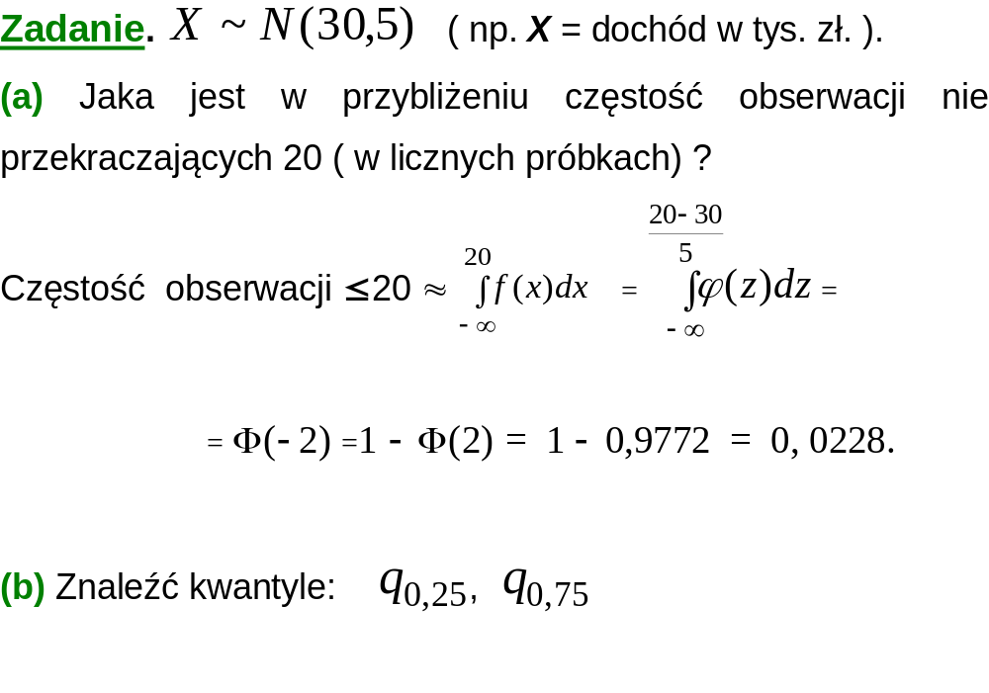

Slide 32
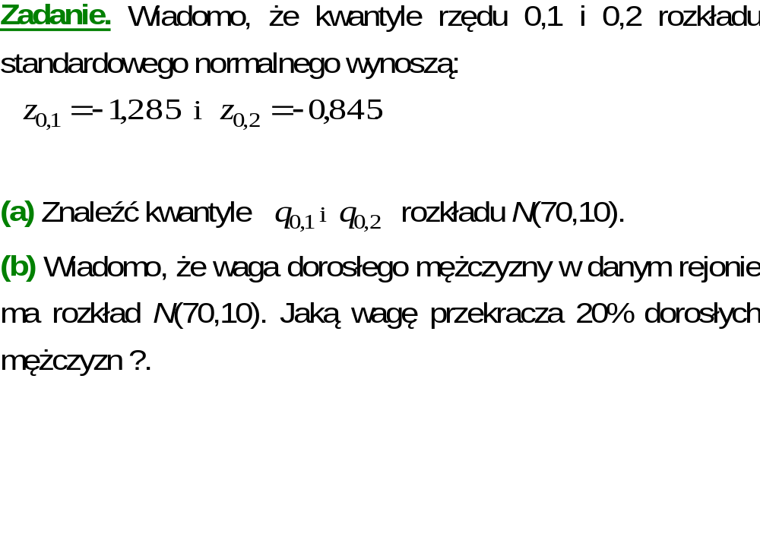

Slide 33
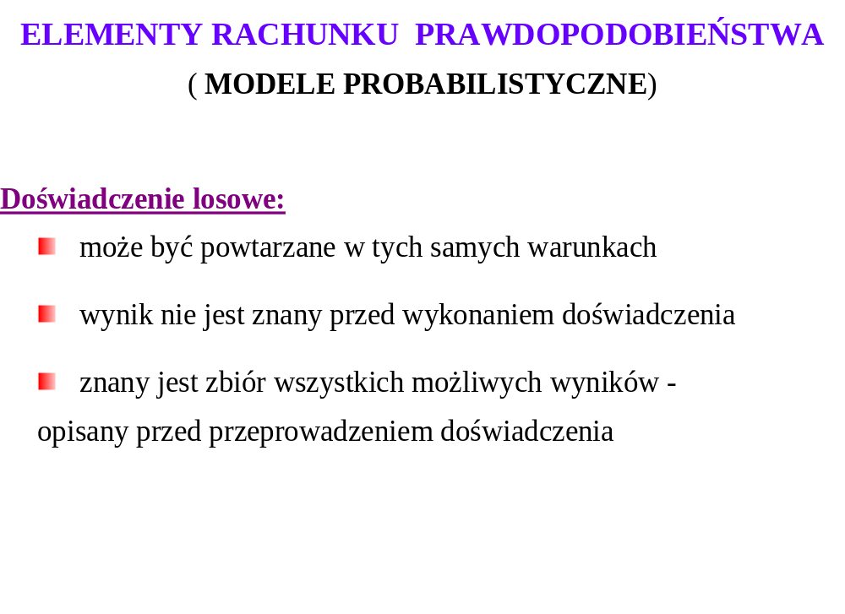

Slide 34
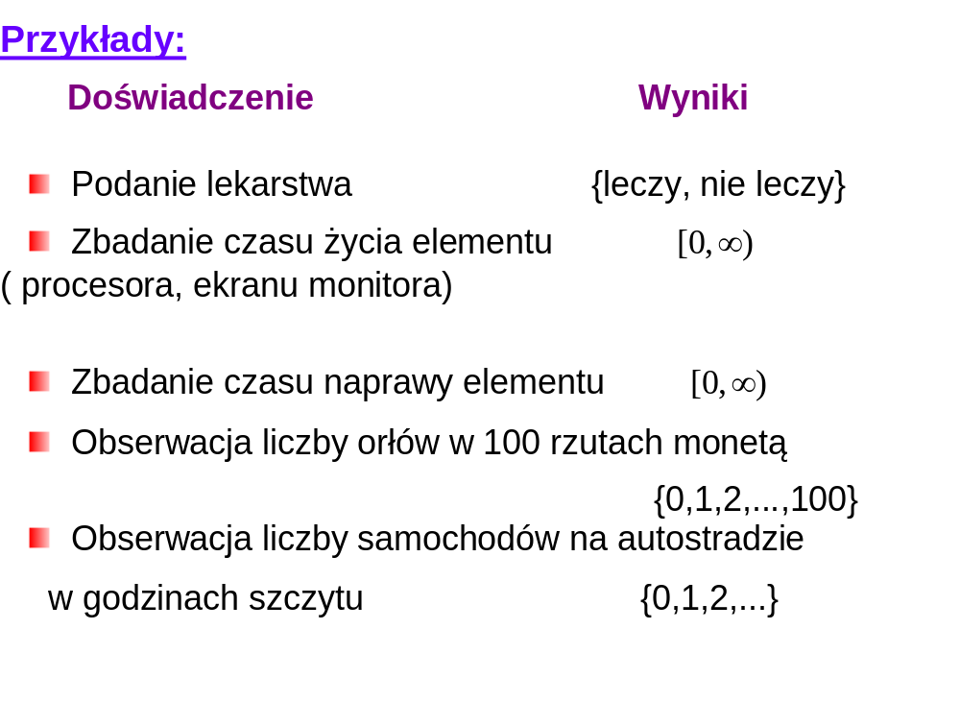

Slide 35
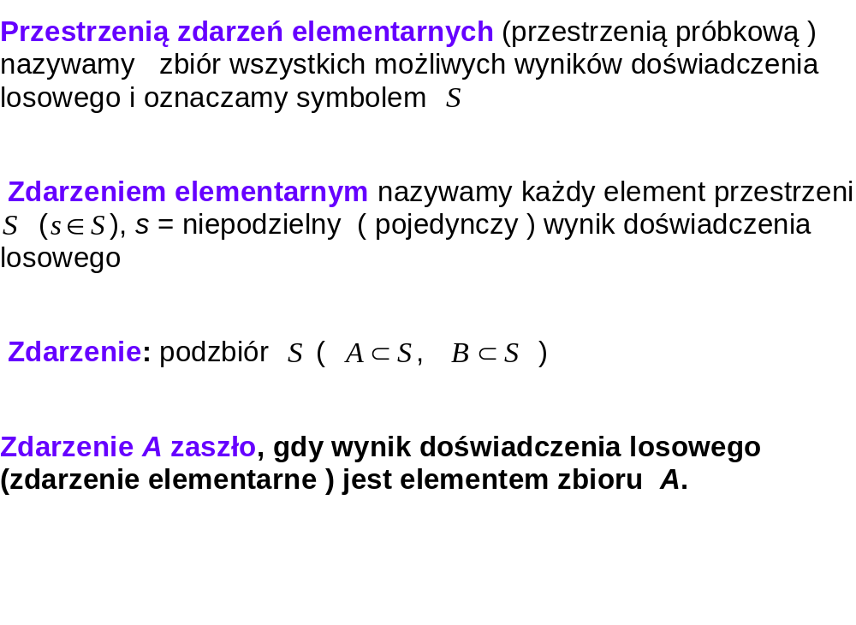

Slide 36
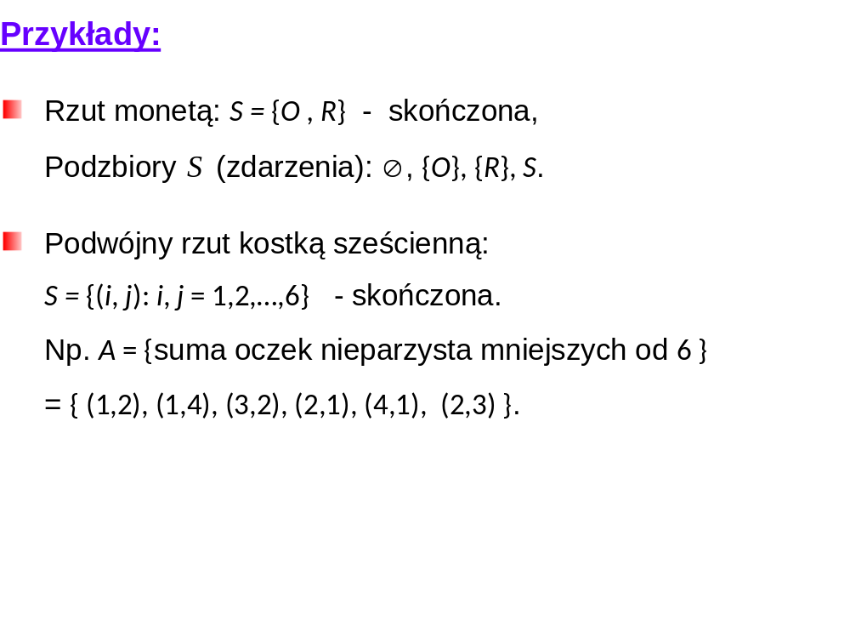

Slide 37
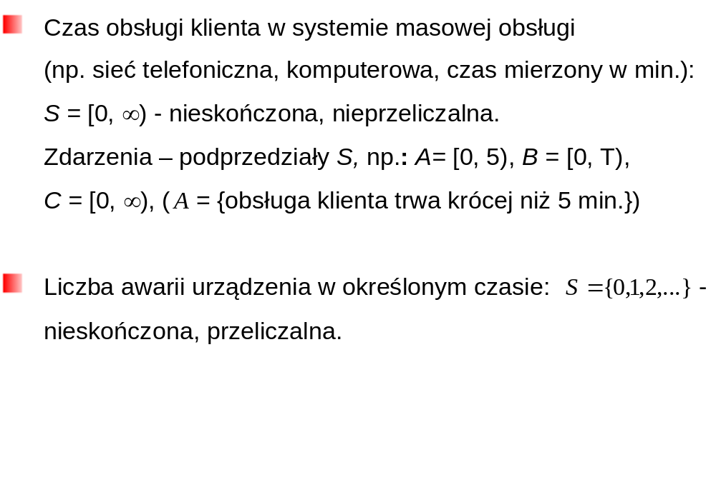

Slide 38
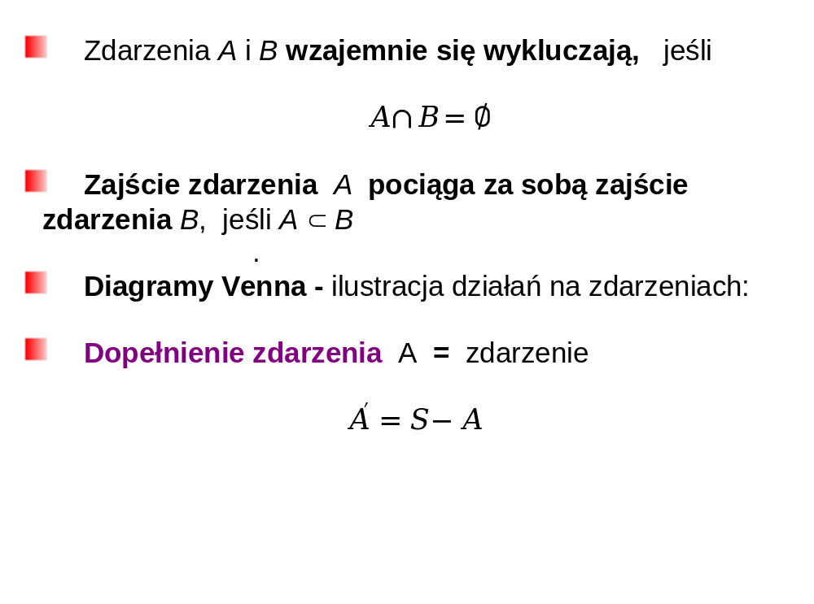

Slide 39
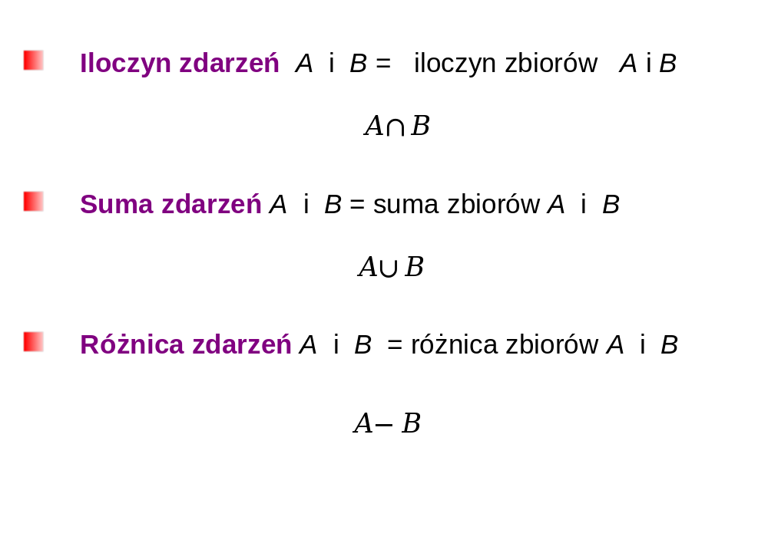

Slide 40
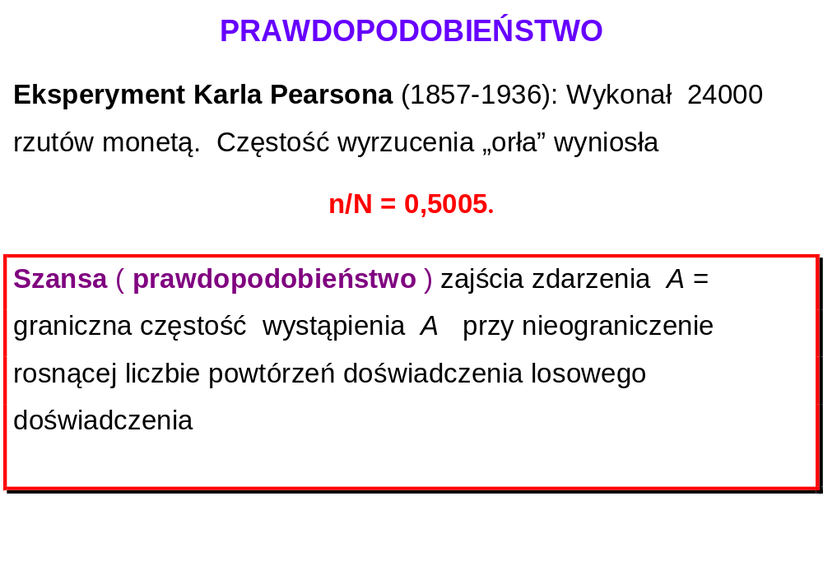

Slide 41
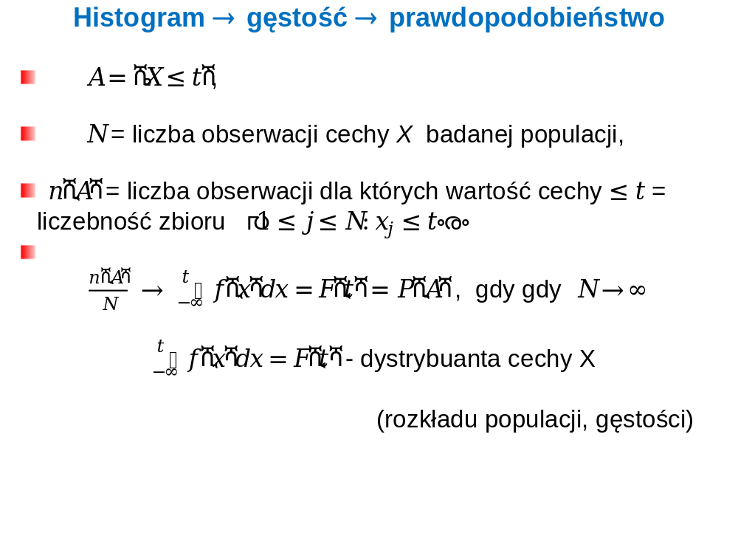

Slide 42
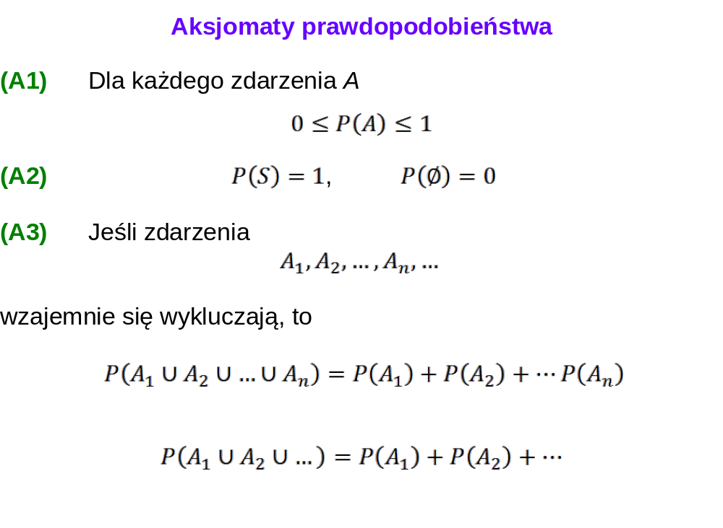

Slide 43
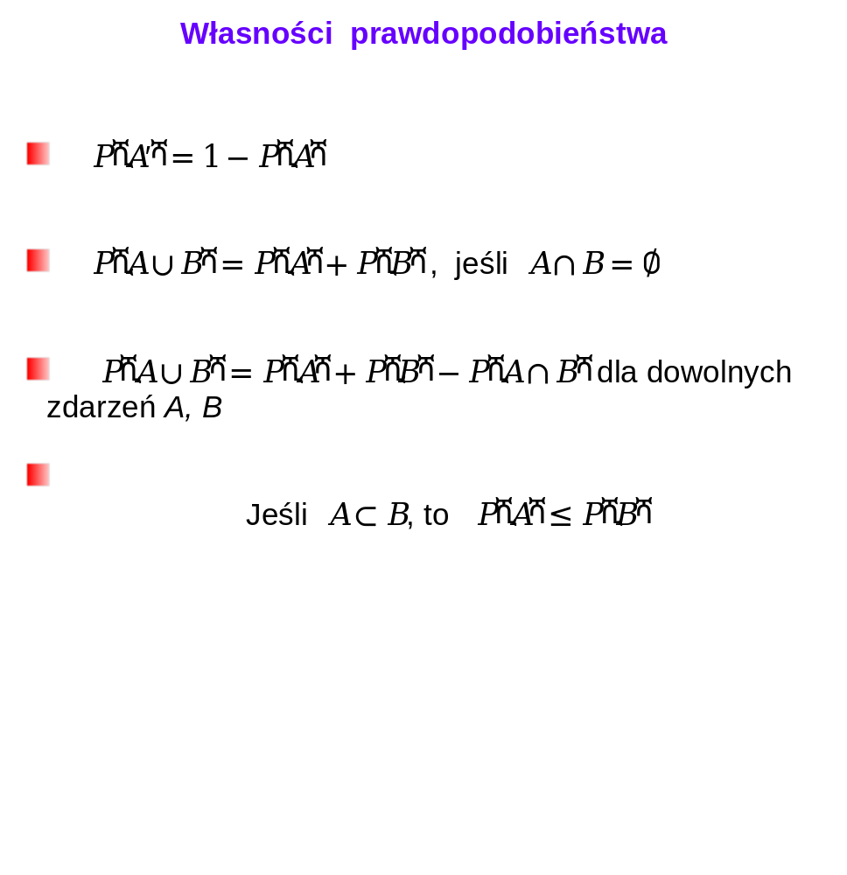

Slide 44
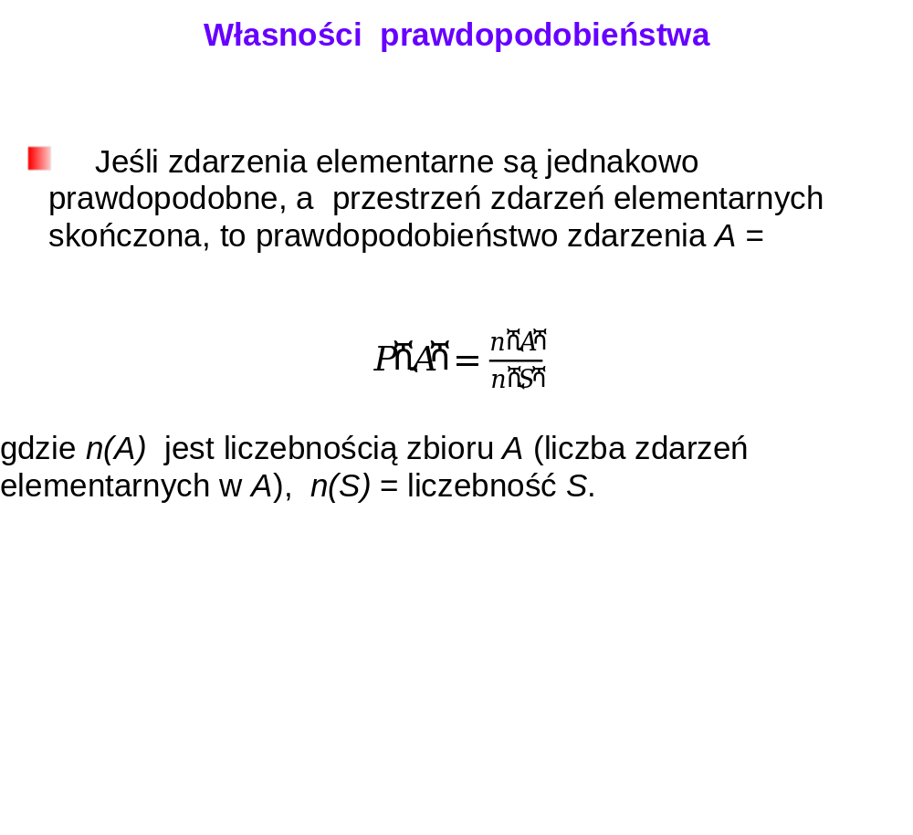

Slide 45
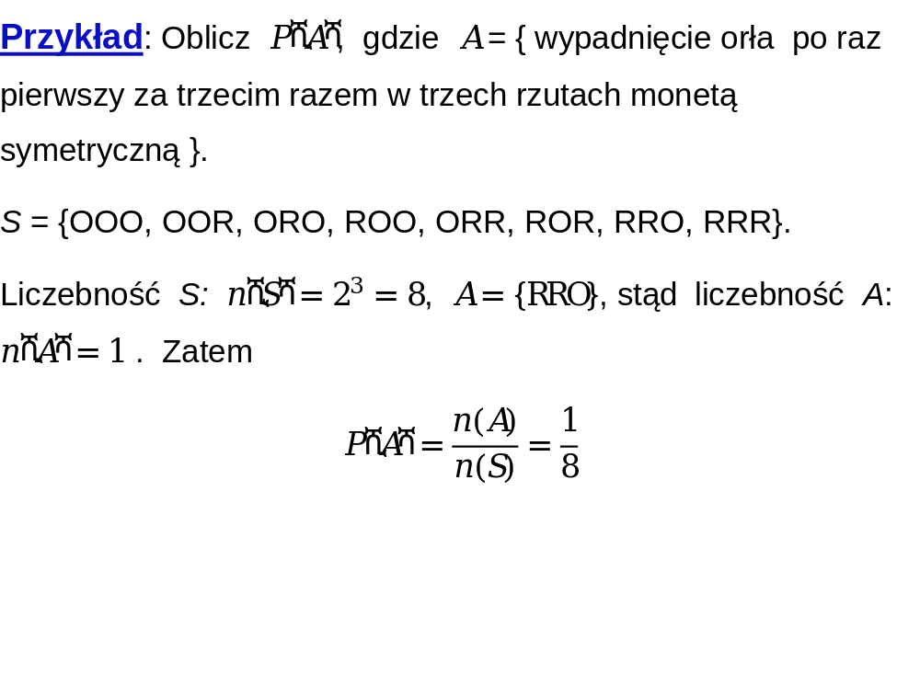

Slide 46
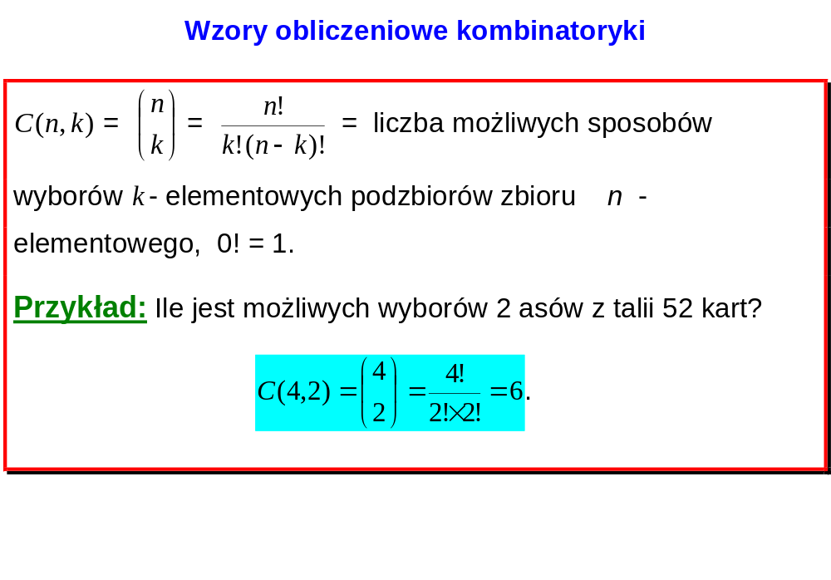

Slide 47
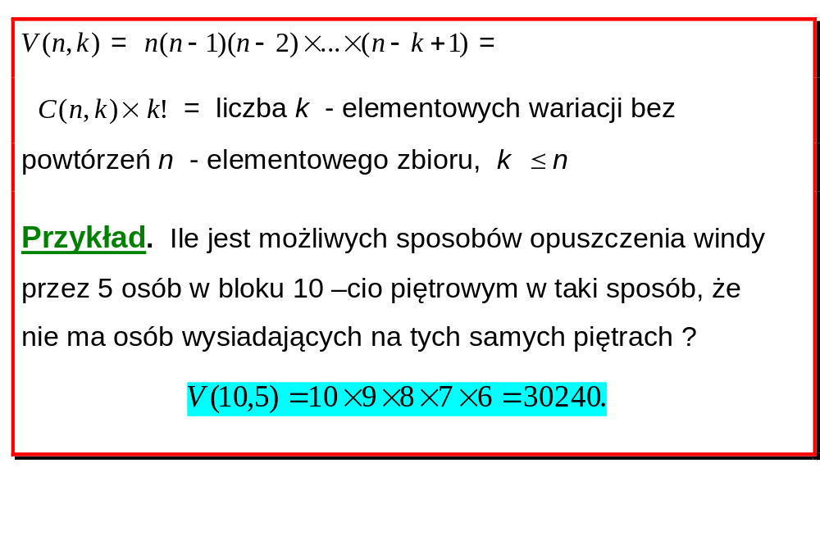

Slide 48


Slide 49


Slide 50


Slide 51


Slide 52


Slide 53


Slide 54


Slide 55



Slide 56


